Slide 1
Patologias da Boca
Ana Rafaela Azevedo

Slide 2
Introdução
Nutrição e dieta afetam a cavidade oral, e o estado da cavidade oral pode afetar a capacidade de consumir uma dieta adequada e alcançar um equilíbrio de nutrientes;
A dieta e a nutrição desempenham um papel importante no desenvolvimento dental, integridade da gengiva e da mucosa, força óssea e na prevenção e condução das doenças da cavidade oral;
A dieta tem um efeito local na integridade do dente, o tipo, a forma e a frequência de alimentos e bebidas consumidas têm um efeito direto no pH oral e na atividade microbiana;
A nutrição afeta sistemicamente o desenvolvimento, a manutenção e o reparo dos dentes e dos tecidos orais.

Slide 3
Introdução
O desenvolvimento dental primário inicia-se entre o 2° e o 3° mês da gestação. A mineralização começa aproximadamente aos 4 meses de gestação e continua durante os anos da pré-adolescência;
Os dentes são formados pela mineralização, na dentina a proteína presente é o colágeno, que depende da vitamina C para síntese;
A vitamina D é essencial para que o cálcio e o fósforo sejam depositados em cristais de hidroxiapatita, uma forma de cálcio e fósforo que ocorre naturalmente e é o componente mineral do esmalte e da dentina;
Fluoreto adicionado à hidroxiapatita fornece propriedades únicas resistentes a cáries dos dentes tanto nos períodos de desenvolvimento pré-natal como pós-natal.

Slide 4
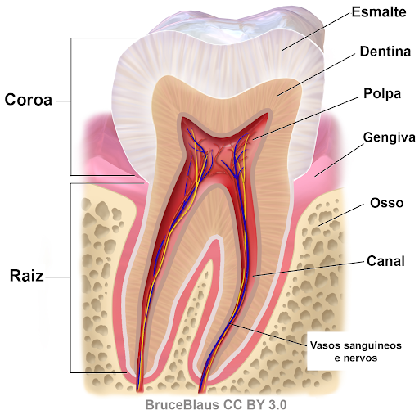

Slide 5
Cáries Dentárias
A cárie dentária é uma doença oral infecciosa na qual ácidos orgânicos produzidos pelo metabolismo levam à desmineralização gradual do esmalte do dente, seguida de rápida destruição da estrutura do dente;
Quatro fatores simultâneos:
1 Suscetibilidade do hospedeiro portador ou do dente;
2 Micro-organismos como o Streptococcus ou Lactobacillus;
3 Dieta com carboidratos fermentáveis (substrato para bactéria);
4 Tempo na boca para a bactéria metabolizar, produção de ácido.

Slide 6
Carboidratos Fermentáveis
Suscetíveis às ações da amilase salivar.
Cariogenicidade dos alimentos: propriedades de promoção de cáries da dieta ou alimento;
Fatores que Afetam a Cariogenicidade de Alimentos:
Frequência do consumo;
Forma do alimento (líquido ou sólido, de lenta dissolução);
Sequência de ingestão de certos alimentos e bebidas;
Combinação de alimentos;
Composição dos nutrientes de alimentos e bebidas;
Duração da exposição do dente.

Slide 7
Carboidratos Fermentáveis
Fontes:
Naturais - grãos, frutas e leite;
OBS: frutas com maior teor de liquido são menos cariogênicas;
Industrializados - alimentos que tem como base o carboidrato refinado e é adicionado a sua composição, açúcares para sabor e/ou conservação;
Todas as formas dietéticas do açúcar, incluindo o mel, melado, açúcar mascavo e xarope de milho têm potencial cariogênico e podem ser utilizadas pela bactéria para produzir ácido orgânico.

Slide 8
Outros Alimentos
Cariostáticos: não contribuem para cárie, não são metabolizados por microrganismos na placa e não causam uma redução no pH salivar para 5,5 ou menos em 30 minutos;
Exemplos:
Alimentos com proteínas como ovos, peixe, carne, frango, gordura e a maioria das hortaliças.

Slide 9
Outros Alimentos
Anticariogênicos: são aqueles que impedem que a placa reconheça um alimento acidogênico logo que é ingerido.
Exemplos:
Queijos como cheddar envelhecido, Monterey Jack e suíço, em função da caseína, cálcio e fosfato encontrados no queijo;
O álcool de açúcar com cinco carbonos, xilitol;
OBS: porque a bactéria não pode metabolizar açúcares de cinco carbonos da mesma maneira que açúcares de seis carbonos, como a glicose, sacarose e frutose.

Slide 10
Papel da Saliva
Saliva com pH normal, em torno de 7, com a proliferação bacteriana na boca, fica ácida, pH de 5,5;
A mastigação promove a produção de saliva e pode ser responsável pela redução da cariogenicidade dos carboidratos fermentáveis consumidos com a refeição;
A saliva é supersaturada de cálcio e fósforo. A partir do momento em que a ação tampão restaura o pH acima do ponto crítico, a remineralização pode ocorrer. Se o fluoreto estiver presente na saliva, os minerais são depositados na forma de fluoroapatita, que é resistente à erosão.

Slide 11
Edentulismo
A perda dentária pode ter um impacto significativo nos hábitos alimentares, refletindo na saúde (baixo peso – desnutrição);
A função mastigatória comprometida devido ao edentulismo completo ou parcial, ou por dentaduras completas pode ter um impacto negativo na escolha de alimentos, resultando na redução da ingestão adequada de nutrientes;
Este problema é mais evidente em adultos mais velhos e idosos, cujo apetite e ingestão podem está ainda mais comprometidos por doenças crônicas, isolamento social e uso de diversos medicamentos.

Slide 12
Cuidado Nutricional
Edentulismo ou prótese dentária não ajustada, causam dificuldade no consumo de alimentos duros, crus, integrais e com maior teor de fibra;
Avaliação e aconselhamento nutricional relacionado à saúde oral devem ser fornecidos aos indivíduos com edentulismo e/ou dentadura;
Diretrizes simples devem ser fornecidas no preparo dos alimentos para minimizar a perda nutricional na rotina alimentar;
Salientar a importância das dentaduras serem verificadas periodicamente por um profissional para um encaixe apropriado.

Slide 13
Doença Periodontal
Inflamação da gengiva com infecção ocasionada por bactéria oral e subsequente destruição do aparato de sustentação do dente. A periodontite não tratada resulta na perda gradual da sustentação óssea do dente;
O progresso é influenciado pela saúde geral do hospedeiro e integridade do sistema imunológico;
Os mecanismos de defesa do tecido gengival, da barreira epitelial e da saliva são afetados pela ingestão alimentar e pelo estado nutricional;
Fatores importantes: higiene oral, integridade do sistema imunológico e nutrição ideal.

Slide 14
Cuidado Nutricional
A falta de vitamina C, folato e zinco aumenta a permeabilidade da barreira gengival no sulco gengival, aumentando a suscetibilidade a doenças periodontais;
As vitaminas A, E, β-caroteno, e proteínas, tem uma função na manutenção gengival e na integridade do sistema imunológico;
As funções do cálcio e da vitamina D estão relacionadas à ligação entre a osteoporose e a doença periodontal;
Importante o consumo de laticínios, fontes ricas em cálcio e vitamina D.

Slide 15
Doenças Sistêmicas e
Crônicas
Algumas patologias têm um impacto importante na integridade da cavidade oral e na capacidade de ingestão de alimentos, que pode como consequência afetar o estado nutricional;
Dificultando seguir uma dieta adequada para o próprio tratamento nutricional clínico da patologia apresentada;
Diversos medicamentos podem também alterar a integridade da mucosa oral, o paladar e a produção de saliva.

Slide 16
Diabetes Mellitus
O não controle ou controle inadequado da glicemia, leva ao aparecimento de:
Síndrome da ardência bucal;
Doença periodontal;
Candidíase;
Cáries dentárias;
Xerostomia.

Slide 17
Infecções Fúngicas
As úlceras que acompanham as infecções fúngicas na orofaringe causam queimação, dor na boca e disfagia;
Cuidado Nutricional
Alimentos ou bebidas muito quentes ou frias e apimentadas, alimentos azedos ou ácidos devem ser evitados;
Refeições pequenas e frequentes seguidas da higienização bucal, devem ser orientadas;
Suplementos orais com alto teor de caloria e proteína podem ser necessários para suprir as necessidades nutricionais e otimizar o tratamento.

Slide 18
Cânceres de Cabeça e Pescoço
Os cânceres de cabeça, pescoço, incluindo o oral, podem alterar o estado nutricional devido a localização dos tumores e às cirurgias e terapias utilizadas nos tratamentos destes tipos de câncer;
Pode alterar a capacidade de ingestão e/ou deglutição, assim como a capacidade de produção de saliva;
A conduta dietética foca nas recomendações descritas previamente para a xerostomia, disfagia, juntamente com as descritas para esses tipos de câncer.

Slide 19
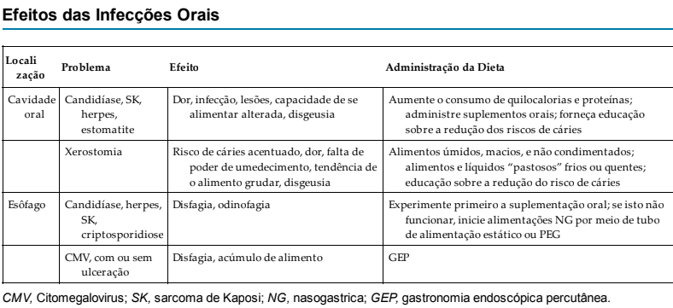
HIV e AIDS
Ocasionam imunológico comprometido, desnutrição preexistente e consequências gastrointestinais;
Levam a infecções virais e fúngicas, estomatite, xerostomia, doença periodontal e sarcoma de Kaposi (câncer de tecidos moles);

Slide 20
Xerostomia
A falta de saliva impede todos os aspectos da ingestão, desde a mastigação, a formação de bolo alimentar, a deglutição e o paladar;
Causa dor e aumenta o risco de cáries dentárias e infecções;
Cuidado Nutricional
As diretrizes dietéticas focam o uso de alimentos úmidos sem adição de pimenta e condimentos apimentados, aumento do consumo de líquidos durante e entre todas as refeições e lanches, e escolhas alimentares ponderadas;
Beber água com gotas de limão ou efervescentes com sabores cítricos ou chupar frutas azedas e geladas ou balas sem açúcar pode ajudar.

Slide 21
Referência
MAHAM, L. Kathleen; ESCOTT-STUMP, Sylvia; RAYMOND, Janice L. Krause: Alimentos, Nutrição e Dietoterapia. Ed. (13). Rio de Janeiro, Elsevier, 2012.
Obrigada!

